Slide 1


A-Mem: Agentic Memory for LLM Agents
报告人：瞿佳艺

Slide 2

Motivation/Problem
LLM Agent 需要长期记忆，利用历史交互经验
长期、多轮交互会产生大量历史信息
有效利用历史经验是构建长期 Agent 的关键
现有 Memory 主要关注“存储 + 检索”
本文将历史信息作为独立 Memory (记忆条目)进行保存
根据当前的查询检索相关 Memory
随着 Memory 数量增长，组织能力成为新的瓶颈
不同 Memory 之间缺少显式关联
新信息难以帮助 Agent 重新理解已有 Memory
固定的 Memory 结构限制了系统的适应能力

Slide 3
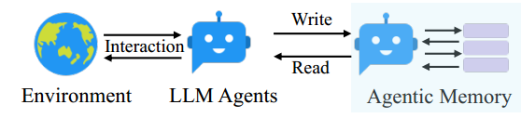
Goal
让Memory能够自主组织、建立联系并持续演化
将孤立的 Memory 转变为 Interconnected Memory Network
核心思想：Memory 不只是被存储，还应能够被动态组织和持续更新
从“存储并检索”走向“组织、连接和演化”

Slide 4
Related Work & Challenges
Related Work
Challenges
传统memory
MemoryBank
MemGPT
ReadAgent
结构化 / 图式 Memory
Graph-based Memory
Knowledge Graph / GraphRAG
大量的记忆如何形成有意义的结构？
新记忆与历史记忆如何建立联系？
新信息出现后，已有的记忆条目是否需要更新？
如何避免固定的Memory操作和结构限制 Agent 的适应能力？

Slide 5
Intuition/Idea
Intuition
借鉴 Zettelkasten 的“卡片关联”思想，将每条历史信息构造成结构化 Memory Note
通过动态检索和语义分析建立 Memory 之间的联系
通过 Memory Evolution 持续更新历史 Memory 的上下文和属性
核心：新 Memory 不只是“加入”，还可能改变已有 Memory 的理解
Interaction 1
Interaction 2
M1 研究 LLM Agents
M2 研究 Agent Memory
建立语义连接
M1 Evolution “研究 LLM Agents” → “关注 Agent Memory”
New Memory → Link → Evolve

Slide 6
Contributions
Contribution 1. 提出 Agentic Memory Framework
让 LLM Agent 能够动态组织和管理长期记忆
Contribution 2. 结构化 Memory Note
利用 Context、Keywords、Tags 等属性，丰富了Memory的表示
Contribution 3. Dynamic Linking + Memory Evolution
自动发现不同记忆之间的联系，并允许新信息更新历史记忆，完成记忆演化
Contribution 4. 系统性实验验证
跨多个数据集与基础大语言模型进行系统评估，验证A-Mem的有效性与泛化能力

Slide 7
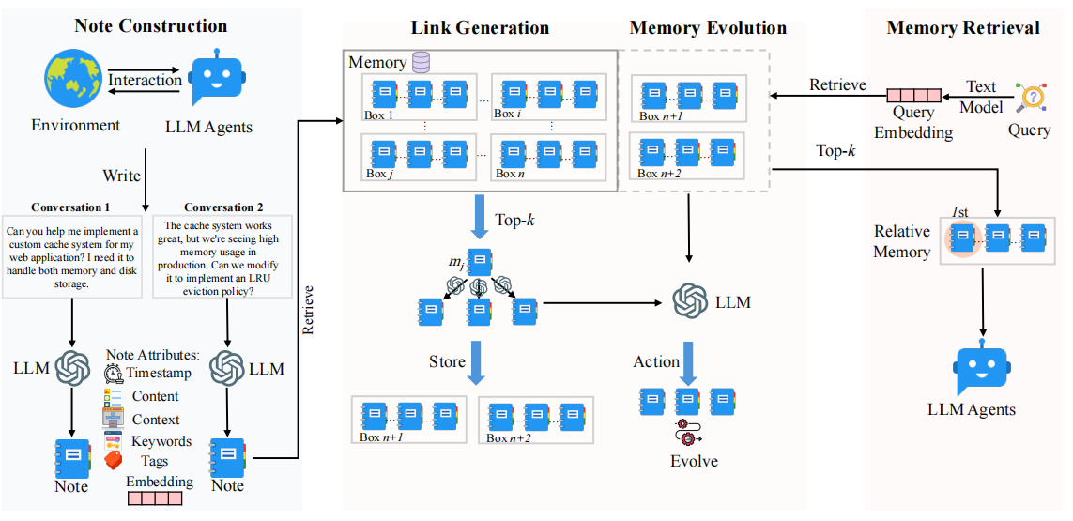
A-Mem Framework

Slide 8
Design Details
Note Construction
将每次新交互转换为结构化 Memory Note
Content：原始交互内容
Context：LLM 生成的上下文描述
Keywords / Tags：关键词与类别标签
Timestamp：交互时间
Embedding：用于相似性检索与 Link Generation
最终得到：丰富的语义表示 + 可检索的向量表示
Memory Note
Content
Context
Keywords + Tags
Timestamp
Embedding
LLM enriches raw interaction into a structured note

Slide 9
Design Details
Link Generation
① 根据 Embedding 检索 Top-k 历史记忆
② 使用 LLM 判断新旧记忆是否存在有意义的联系
③ 建立 Link，使相关记忆形成可扩展的“Box”(由语义相关的记忆通过动态链接形成的局部关联结构)
Memory Evolution
新记忆可触发相关历史 Memory 的 Context、Keywords、Tags 属性更新
Memory Retrieval
查询→ Embedding → Top-k Memory → 关联 Memory → Agent
New M
M1
M2
Top-k Retrieval + LLM Relation Analysis
Old M1 Context: …
Evolve
Updated M1 Context: …
Query
Top-k
Relative Memory
检索到一个 Memory 后，
同时访问与其关联的相关 Memory

Slide 10
Evaluation Design
Benchmark：LoCoMo（长期对话记忆评测基准，7,512 QA pairs，5 类问题）
Question types：Single-hop / Multi-hop / Temporal / Open-domain / Adversarial
Metrics：F1、BLEU-1；同时比较平均 Token Length
Baselines：LoCoMo、ReadAgent、MemoryBank、MemGPT
Models：6 个基础大模型

Slide 11
Evaluation Result
Method | Single-Hop | Multi-Hop | Temporal | Open-Domain | Adver-sarial | Token
LoCoMo | 40.36 | 25.02 | 18.41 | 12.04 | 69.23 | 16,910
Read-Agent | 9.67 | 9.15 | 12.60 | 5.31 | 9.81 | 643
Memory-Bank | 6.61 | 5.00 | 9.68 | 5.56 | 7.36 | 432
MemGPT | 41.04 | 26.65 | 25.52 | 9.15 | 43.29 | 16,977
A-Mem | 44.65 | 27.02 | 45.85 | 12.14 | 50.03 | 2,520
A-Mem 在多个问题类型上都取得较强表现。
Temporal F1：45.85
Multi-hop F1：27.02
平均 Token Length：2,520
Dynamic Linking有助于跨 记忆的信息关联，为 Multi-hop reasoning 提供支持。Memory Evolution使历史 记忆能随新信息更新，对时间相关问题有帮助。
相比直接保留超长上下文，A-Mem 使用更短的有效上下文。
A-Mem 在 Temporal、Multi-hop 等长期记忆
场景表现突出，同时显著降低有效 Token Length。

Slide 12
A-Mem的一条新记忆如何改变历史记忆？
时间线 / 输入
Memory 处理过程
Day 1 “我最近在研究 LLM Agents。”
M₁：研究 LLM Agents Tags: Agent, LLM
Dynamic Linking M₂ 检索到 M₁
LLM 判断二者语义相关 → 建立 Link
Day 10 “我开始重点研究 Agent Memory。”
M₂：研究 Agent Memory Tags: Memory, Agent
Memory Evolution M₁的 Context 被丰富为： “研究 LLM Agents，并逐渐
聚焦 Agent Memory。”
A-Mem 的关键不是把 M₂简单追加到数据库，而是让新经验重新解释已有记忆。后续查询检索到 M₁时，也能利用 M₂所带来的新语义。

Slide 13
Dynamic Linking
A-Mem如何决定“哪些 Memory 应该连起来”？
①候选检索：Embedding 先缩小搜索空间
② 相关性分析：LLM 再判断语义关系
New Memory：
“开始研究 Agent Memory”
M₁
强相关
建立 Link
M₂
弱相关
不连接
Top-k Candidate Memories： M₁研究 LLM Agents M₂Transformer Architecture M₃Computer Vision
M₃
无关
不连接
• Embedding 的作用：高效召回可能相关的候选，不直接决定最终关系
• LLM 的作用：结合Note的各个属性——Content、Context、Keywords、Tags 判断是否存在有意义的语义联系
为什么不能只用 cosine similarity？ 相似 ≠ 有用的关系。A-Mem 希望建立的是能够帮助未来检索和理解的语义连接，而不是把所有相似文本都连在一起。

Slide 14
Memory Evolution
Before：历史记忆
新的信息
After：记忆演化
M₁ Content：研究 LLM Agents Context：关注 Agent 技术 Tags：LLM, Agent
M₂ Content：开始研究
Agent Memory Keywords：Memory, Long-term Agent
M₁’ Content 保留原事实 Context：研究 LLM Agents，重点关注
Agent Memory Tags / Keywords 得到丰富
• 局部演化：新信息先与相关历史记忆建立联系，再更新相关节点，而不是重写整个Memory Store
• 更新内容：重点是 Contextual Representation
以及 Keywords / Tags 等语义属性
• 核心收益：把分散事件积累成更完整的长期认知，而不是保留彼此孤立的片段
• 潜在风险：如果 LLM 的关系判断或更新出现错误，错误语义也可能被写回长期 Memory
Memory Addition 只是“多记一条”，
Memory Evolution 是“因为新经验，对过去的记忆有了新的理解”。

Slide 15
Component Analysis
Limitations：
Full A-Mem：Note + Linking + Evolution
•大模型依赖：Note Construction、Link 判断和 Evolution 都依赖后台 LLM，模型能力会影响 Memory 质量
• 可拓展性与成本：每次写入都需要检索、关系判断和可能的更新；Memory 规模增大后，写入侧成本值得关注
• 可靠性：错误或幻觉如果进Memory
Network，可能通过后续 Linking / Evolution影响更多历史 Memory
Dynamic Linking 关联
跨Memory信息 → 更有利于 Multi-hop
Memory Evolution 持续更新语义状态 → 更有利于 Temporal
A-Mem用更强的“写入/组织侧计算” 换取更短、更有结构的“读取侧上下文”。

Slide 16
MemGPT: Towards LLMs as
Operating Systems

Slide 17
MemGPT Motivation：为什么需要“虚拟上下文”？
• 核心瓶颈：LLM 的 Context Window 固定且有限，长期对话或长文档最终都会超过可输入长度。
• 直接扩大 Context：Self-attention 的计算/显存成本快速增长；而且更长 Context 不等于模型能有效利用全部信息。
• MemGPT 的目标：不重新训练“无限长模型”，而是在固定 Context LLM 外增加 Memory Management。
• 核心问题：能否像操作系统使用虚拟内存一样，让 LLM 在有限窗口中获得近似无限 Context 的使用体验？
Fixed Context Window ≈ 有限 Physical Memory
External Storage ≈ Disk / Secondary Storage
Virtual Context Management 按需 Page In / Page Out
一句话：MemGPT 不改变 LLM 的窗口上限，而是改变“上下文如何被管理”。

Slide 18
Intuition：把 LLM 当成一个“操作系统”
传统 Operating System
MemGPT 中的对应关系
Application / Process
LLM Processor
RAM：容量有限、访问快
Main Context：当前可见上下文
Disk：容量大、按需调入
External Context：Recall + Archival
OS 通过 paging 在 RAM 与 Disk 之间移动数据；MemGPT 通过 function calls 在 Main Context 与 External Context 之间移动信息。
因此 MemGPT 更像一个 Memory OS / Context Manager，而不是新的语言模型。

Slide 19
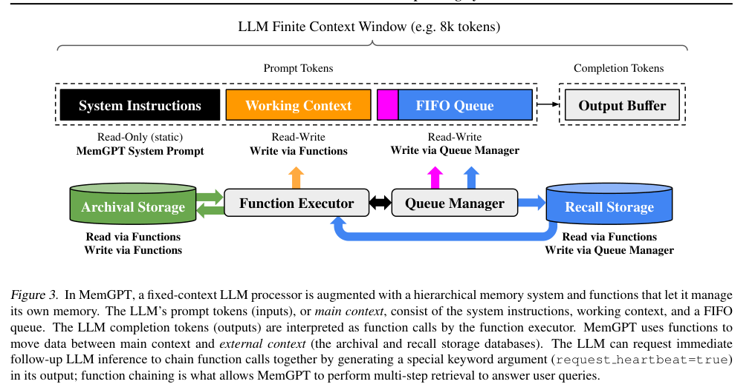
MemGPT Overall Architecture：分层 Memory + 自主管理
• Main Context：真正进入 LLM 的 Prompt：System Instructions + Working Context + FIFO Queue。
• Recall Storage：保存完整消息历史；移出 Context 的对话仍可检索。
• Archival Storage：任意长度的长期文本/知识，可主动搜索与写入。
• Function Executor：把 LLM 输出解释为 Memory function calls。
• Queue Manager：负责消息入队、Recall 写入以及 Context overflow / eviction。
LLM 不直接看到全部历史，而是通过 Memory hierarchy
主动选择“现在应该看什么”。

Slide 20
Design 1：Main Context 里面到底放什么？
System Instructions 只读 / Static Memory 层级说明 + Function Schema
Working Context 固定大小 / Read-Write 用户事实、偏好、
Agent Persona
FIFO Queue 滚动消息历史 User / Agent / System / Function I/O
• System Instructions：告诉模型有哪些 Memory 层、什么时候检索、如何调用函数。
• Working Context：类似长期运行中的“核心状态”，适合保存必须持续可见的重要事实，而不是完整历史。
• FIFO Queue：保存近期对话；超出上下文容量的旧消息被移出，并压缩成滚动更新的历史摘要。
• 重要区别：Main Context 始终受原始 Context Window 限制，因此关键是管理，而不是无限塞入。
Main Context = 当前工作集；External Context = 可按需访问的长期信息。

Slide 21
Design 2：Memory Pressure 与 Queue Eviction
Normal < Warning Threshold
Memory Pressure 例如约 70%
Flush Threshold 例如约 100%
移出部分较早的 FIFO 消息
生成并更新递归摘要
完整历史仍保存在 Recall Storage 中
• Memory Pressure Warning：Queue Manager 插入系统提醒：Context 快满了。
• LLM 的机会：在 eviction 前，把重要信息主动写入 Working Context 或 Archival Storage。
•移出后：消息不再直接可见，但不会丢失，可从 Recall Storage 再检索回来。
类似 OS 页面置换：不是“忘掉历史”，而是把暂时不需要的信息移出当前工作区。

Slide 22
Design 3：Function Calling + Heartbeat 如何形成多步 Memory 操作？
LLM 生成输出
Function Executor 解析 / 校验
Memory Function search / edit
Result 返回 Context
request_heartbeat = true 立即触发下一轮 inference
• Self-directed：Memory edits 与 retrieval 由 LLM 根据当前 Context 自主决定。
• Feedback Loop：函数执行结果或 runtime error 返回给 LLM，让模型调整下一步。
• Heartbeat：一次用户请求可触发连续多轮“检索 → 判断 → 再检索”，支持 multi-step retrieval。
这也是 MemGPT 与“检索一次然后回答”的普通 RAG 不同之处：
它可以在生成过程中反复操作 Memory。

Slide 23
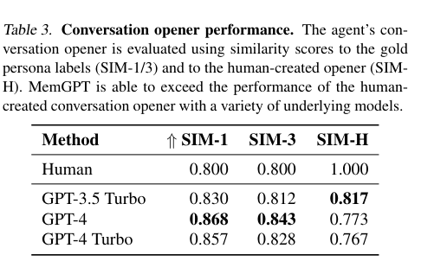
Evaluation：Multi-Session Chat——长期对话真的记得住吗？
• Dataset：Multi-Session Chat (MSC)：每个对话含 5 个历史 Session，论文额外构造 Session 6 用于评估。
• Deep Memory Retrieval：询问只能依靠早期 Session 才能回答的问题，重点测 Consistency / 长期事实召回。
• Conversation Opener：根据过去积累的用户信息主动开启下一轮对话，重点测 Engagement / 个性化。
• Baseline：基础 LLM 看到过去对话的 lossy summary；MemGPT 通过 Recall Memory 分页搜索完整历史。
Conversation Opener 结果表明：利用长期 Memory 后，模型能够更充分地引用历史信息来生成下一轮开场，从“记住事实”进一步走向“利用记忆进行个性化交互”。

Slide 24
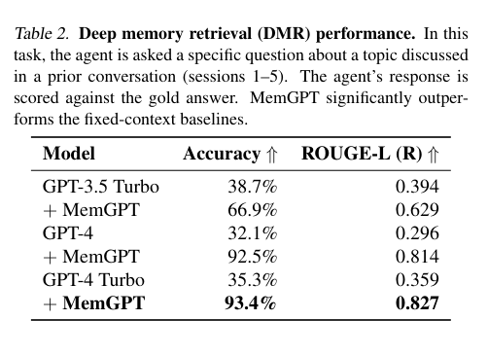
Evaluation Result：Deep Memory Retrieval 显著提升
GPT-4 32.1%
GPT-4 + MemGPT 92.5%
GPT-4 Turbo 35.3%
+ MemGPT 93.4%
• 结论：相同基础模型加入 MemGPT 后，DMR Accuracy 和 ROUGE-L 均明显提高。
• 解释：模型参数没有改变，提升来自能够重新访问完整历史，而不是只依赖压缩 summary。

Slide 25
MemGPT 的能力边界与 A-Mem 的区别
对比维度 | MemGPT | A-Mem
核心问题 | 有限上下文如何访问长期信息？ | 长期记忆如何组织、关联与演化？
核心思想 | 借鉴操作系统的虚拟内存管理 | 借鉴卡片盒思想的动态记忆组织
记忆结构 | 分层存储：主上下文、回忆存储、归档存储 | 相互关联的动态记忆网络
主要操作 | 存储、检索、换入/换出、分页访问 | 构建记忆、建立关联、检索、更新与演化
记忆之间的关系 | 重点不在显式建模记忆之间的语义关系 | 主动发现相关记忆，并建立动态关联
历史记忆更新 | 主要关注信息在不同存储层之间的管理与访问 | 新记忆可以触发相关历史记忆的语义更新
主要优势 | 突破单次上下文窗口限制，支持长期对话和长文档 | 提高长期记忆的组织性、关联性
能力边界 | 解决“记得下、找得到”，但对记忆如何形成结构和持续演化关注较少 | 进一步关注“怎么组织、关联和演化”
MemGPT 解决“记得下 / 找得到”，A-Mem 进一步关注“如何组织、关联并重新理解这些记忆”。

Slide 26
从“记得更多”到“记得更好”
传统 Memory Store & Retrieve 保存 + 检索历史信息
MemGPT Memory Access & Management 突破 Context 限制
A-Mem
Memory Organization & Evolution 组织 + 关联 + 演化
MemGPT解决如何访问更多历史——记得住、找得到；
A-Mem 进一步解决如何组织长期记忆——关联、更新、演化
未来挑战：可靠 Memory Management 选择性记忆 + 错误修正。
长期 Agent Memory 的关键，不只是记住更多信息，而是让 Agent 能够选择性记忆、理解记忆，并可靠维护长期经验。

Slide 27
谢谢大家

